Slide 1
Műszerelektronika
Szintkonverzió
http://www.inf.u-szeged.hu/~mingesz/Education/MSE/

Slide 2
Leltár – cKit
http://www.noise.inf.u-szeged.hu/Research/cefaic/c-kit.php
44 vezeték (apa-apa, apa-anya, anya-anya)
OPAM Board
TL071
MC33201

Slide 3
Leltár – Eszközök, műszerek
Munkaterület
MA-DAQ
Multiméter

Slide 4
Leltár - Alkatrészek
2x 1 kΩ
1,5 kΩ
2x 2 kΩ
2,4 kΩ
6,8 kΩ
2x 10 kΩ
2x 12 kΩ
24 kΩ
10x jumper
10 x színes jumper
2x 1 nF
2x 3,3 nF
4,7 nF
33 nF

Slide 5
OPAMP board

Slide 6
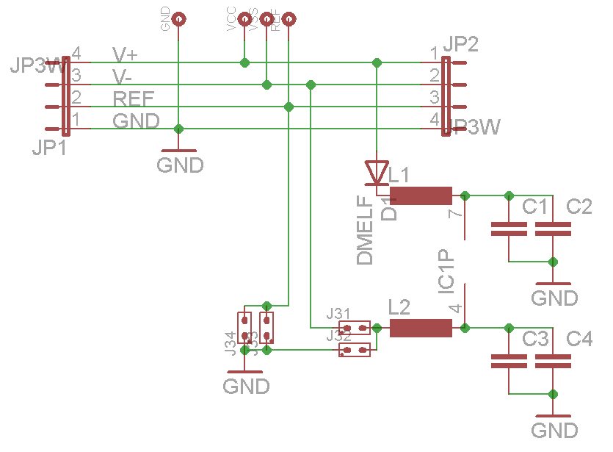
Kapcsolási rajz I.
Bipoláris táp

Slide 7
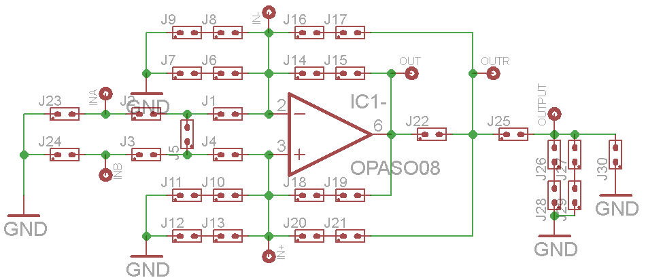
Kapcsolási rajz II.

Slide 8
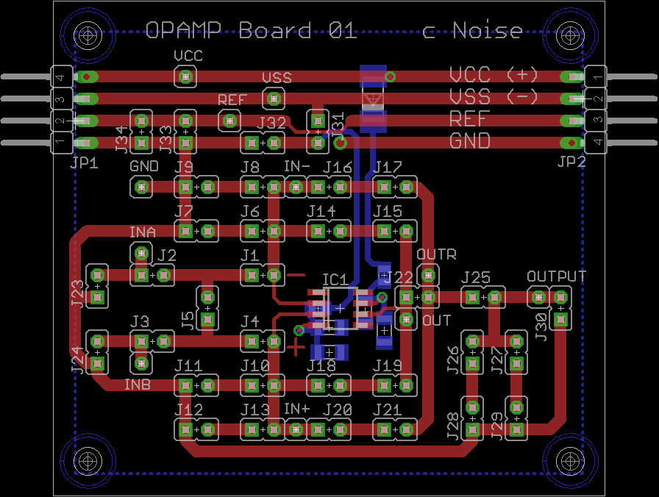
Panel

Slide 9
MA-DAQ

Slide 10
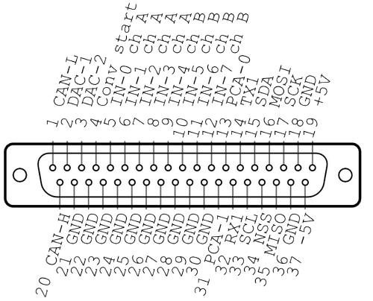
Csatlakozók

Slide 11
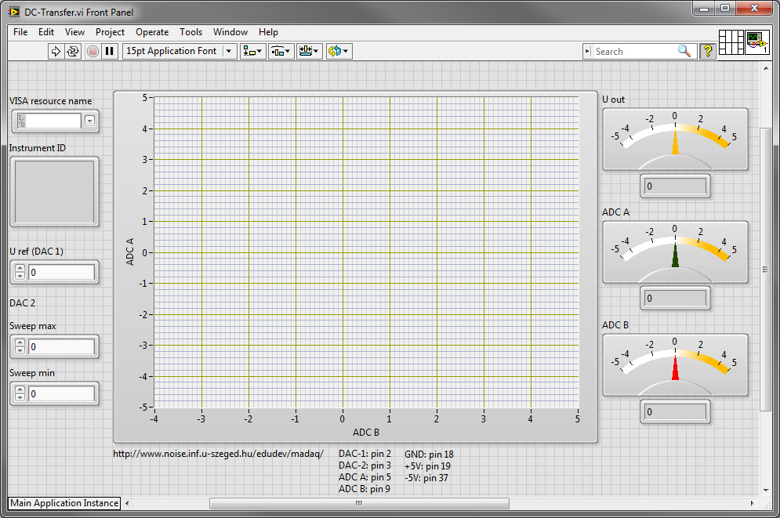
DC-karakterisztika

Slide 12
Feladatok megoldása
…pármunka…

Slide 13
1. feladat – Követő erősítő
Készítsen egy követő erősítőt a TL071 felhasználásával, és mérje meg, hogyan függ a kimenet a bemenettől.
A bemenetet -5V és +5V között változtassa!
Magyarázza meg a látottakat!
Hasonlítsa össze az eredményt azzal, hogy ha a MC3302-es erősítő segítségével építi fel az erősítőt!

Slide 14
2. feladat – Szintkonverzió
±5V → 0…2,5 V (fordított)
±0,1V → 0…2,5 V (fordított)
±5V → 0…2,5 V (egyenes)
Mindegyik feladat esetén:
Számolja ki a megfelelő alkatrészértékeket!
Szimulátoron ellenőrizze az eredményt!
Rakja össze a kapcsolást!
Mérje ki az DC átviteli függvényét!
Megjegyzés: a MA-DAQ kimenete nincs kalibrálva

Slide 15
Jegyzőkönyv
A sablon jegyzőkönyvet kell kitölteni
Beadási határidő: az óra végén (1 óra 30-kor) Szükség esetén a munkát lehet folytatni a következő alkalommal, de a jegyzőkönyvet ebben az esetben is el kell küldeni.

Slide 16
Jegyzőkönyv
E-mail:
mingesz@inf.u-szeged.hu
pdf formátum, Max 5 MB, + mellékletek zip-ben
Fájlnév: KissK.8.pdf (+ KissK.8.zip)
Levél tárgya: MSE 8 Szerda 12h
A jegyzőkönyv a saját munkát kell dokumentálja. Tilos:
Valótlanságot állítani benne
Más munkáját bemásolni

